Slide 1
TUGAS KELOMPOK Rekayasa Perangkat Lunak

Slide 2
KELOMPOK 8
2113025011 Puji Lestari
2113025037 Intan Dewiyanti
2113025015 Christina Febiola Sinaga
2113025035 Ahmad Fikri Al-Ghifari
2113025026 Raki Adya Pratama

Slide 3

01
Ide Atau Masalah

Slide 4
Mengembangkan aplikasi google meet dengan cara menambahkan fitur breakout room

Slide 5
02
User Persona

Slide 6
Nama: Ibu Puji
Profesi: Guru di sekolah menengah pertama
Latar Belakang:
Ibu Puji sering menggunakan Google Meet untuk mengadakan kelas online di sekolahnya. Namun, ia merasa kesulitan dalam mengatur siswa-siswanya dalam diskusi kelompok atau aktivitas kolaboratif. Ibu Puji merasa perlu adanya fitur breakout room agar siswa-siswanya bisa belajar dengan lebih efektif dan terlibat dalam aktivitas kelas.
Tujuan:
Ibu Puji ingin menggunakan fitur breakout room untuk memisahkan siswa-siswanya menjadi kelompok-kelompok kecil untuk melakukan diskusi, tugas kelompok, dan aktivitas kolaboratif lainnya. Ia ingin memastikan bahwa siswa-siswanya dapat berinteraksi dengan baik dan dapat belajar secara efektif di dalam kelompok-kelompok kecil.
Pain points:
Kesulitan dalam mengatur siswa-siswanya menjadi kelompok-kelompok kecil untuk diskusi kelompok atau tugas kelompok
Sulit untuk memantau siswa-siswanya ketika sedang berada di dalam breakout room
Siswa-siswa sering kesulitan dalam mengakses dan masuk ke dalam breakout room

Slide 7
Preferred Features:
Kemampuan untuk mengatur siswa-siswa ke dalam kelompok-kelompok kecil secara otomatis atau manual
Kemampuan untuk memantau siswa-siswa yang sedang berada di dalam breakout room
Kemudahan akses dan penggunaan untuk siswa-siswa
Kemampuan untuk memberikan waktu yang ditentukan untuk diskusi kelompok atau aktivitas kolaboratif di dalam breakout room
Kemampuan untuk mengunci breakout room jika diperlukan.
Scenarios:
Ibu Puji ingin memisahkan siswa-siswanya menjadi kelompok-kelompok kecil untuk melakukan diskusi kelompok, dan ingin memastikan bahwa setiap kelompok memiliki jumlah anggota yang sama.
Ibu Puji ingin memantau diskusi kelompok yang sedang berlangsung di dalam breakout room untuk memastikan siswa-siswanya dapat bekerja sama dengan baik.
Siswa-siswa kesulitan untuk masuk ke dalam breakout room dan memerlukan bantuan dari Ibu Puji untuk mengakses fitur tersebut.
Ibu Puji ingin memberikan waktu yang ditentukan untuk diskusi kelompok di dalam breakout room dan ingin memastikan siswa-siswanya kembali ke dalam kelas utama ketika waktu yang ditentukan sudah habis.

Slide 8
03
Work Model

Slide 9
Persiapan dan Pengaturan
Admin atau host Google Meet menentukan jumlah breakout room yang diperlukan berdasarkan kebutuhan rapat.
Membuat daftar peserta dan menentukan siapa yang akan masuk ke dalam setiap breakout room.
Membuat daftar topik diskusi yang akan dibahas di setiap breakout room.
Mengaktifkan fitur breakout room di pengaturan Google Meet.
Memulai Rapat
Peserta gabungan akan bergabung ke ruang utama Google Meet dan di sambut oleh host atau moderator.
Host akan memberikan pengantar singkat tentang topik diskusi dan memperkenalkan rekan-rekan kerja di ruangan yang sama.
Host akan menjelaskan bagaimana breakout room bekerja dan cara bergabung ke dalam breakout room.
Bergabung ke Breakout Room
Setiap peserta akan memilih breakout room yang telah ditentukan oleh host.
Peserta akan diarahkan ke breakout room dan akan disambut oleh moderator breakout room.
Moderator akan menjelaskan topik diskusi yang akan dibahas di ruangan tersebut dan memfasilitasi diskusi.

Slide 10
Diskusi di Breakout Room
Peserta akan memulai diskusi dengan topik yang telah ditentukan oleh moderator breakout room.
Diskusi akan berlangsung dalam waktu yang telah ditentukan sebelumnya.
Peserta akan mencatat hasil diskusi dan ide-ide yang telah dibahas.
Kembali ke Ruangan Utama
Moderator breakout room akan memberikan pengumuman bahwa waktu diskusi telah berakhir dan peserta akan diarahkan untuk kembali ke ruangan utama.
Peserta akan kembali ke ruangan utama dan bergabung dengan sesama peserta lainnya.
Moderator ruangan utama akan meminta peserta untuk berbagi hasil diskusi yang telah dibahas di breakout room.
Kesimpulan
Host atau moderator akan mengambil kesimpulan dari hasil diskusi yang telah dibahas di setiap breakout room.
Host atau moderator akan memberikan penutup dan mengucapkan terima kasih atas partisipasi peserta.
Rapat akan diakhiri dengan penutup oleh host atau moderator

Slide 11
04
Story Board

Slide 12
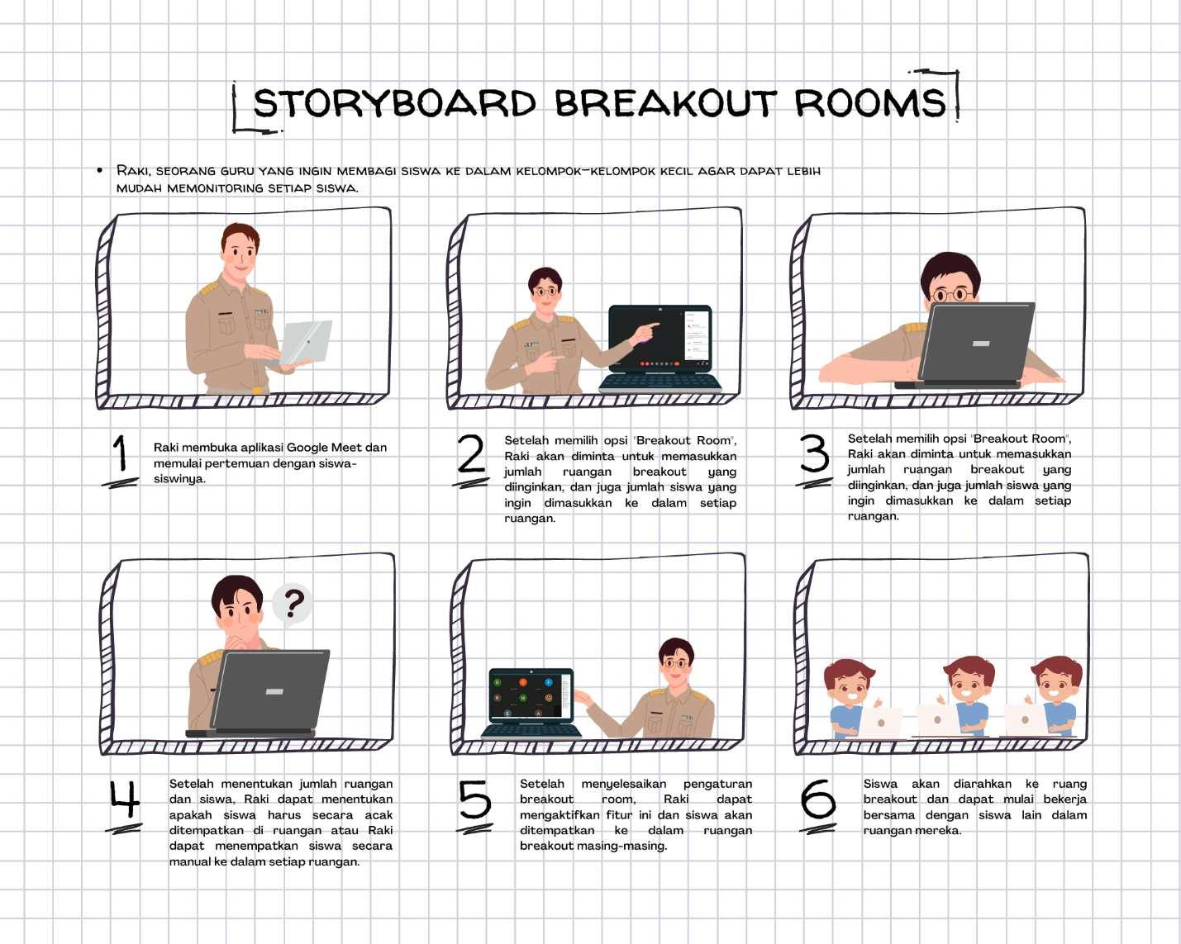
Raki Adya Pratama

Slide 13
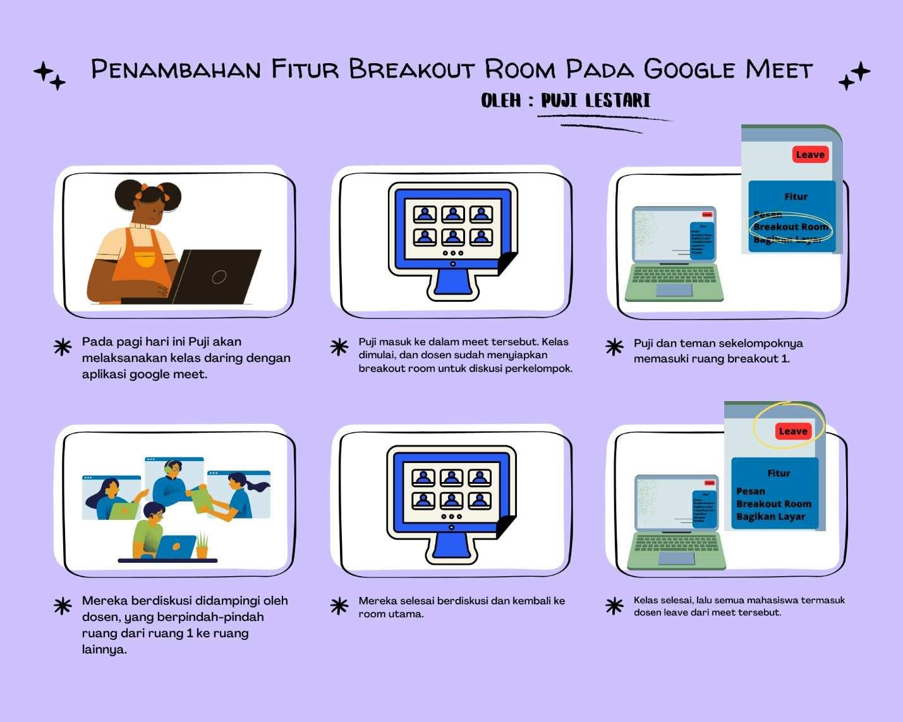
Puji Lestari

Slide 14
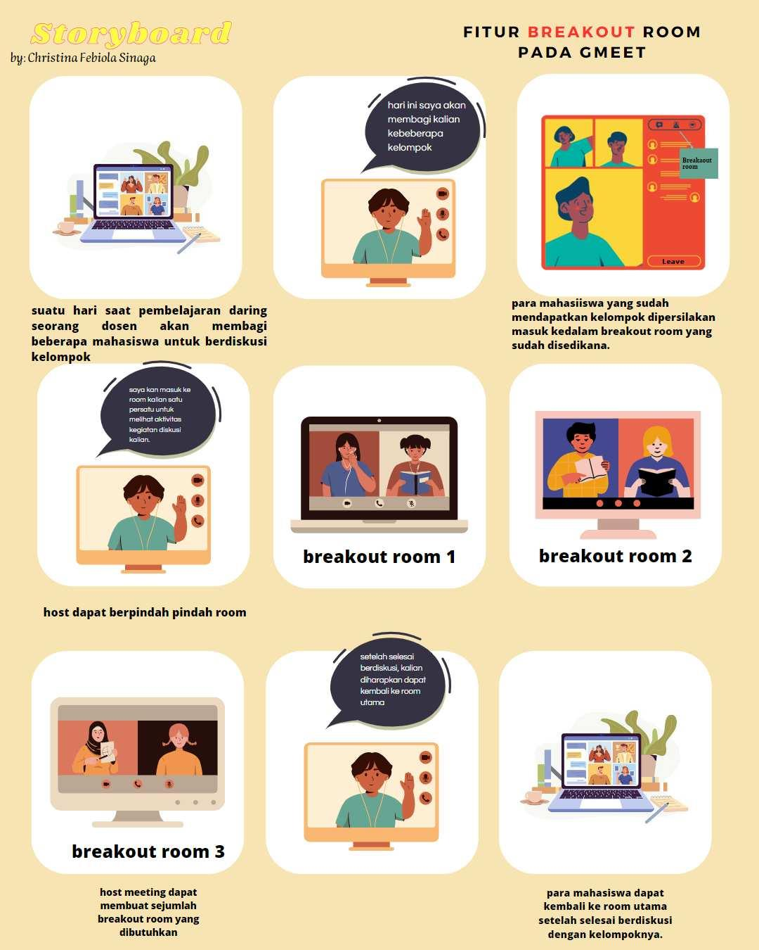
Christina Febiola Sinaga

Slide 15
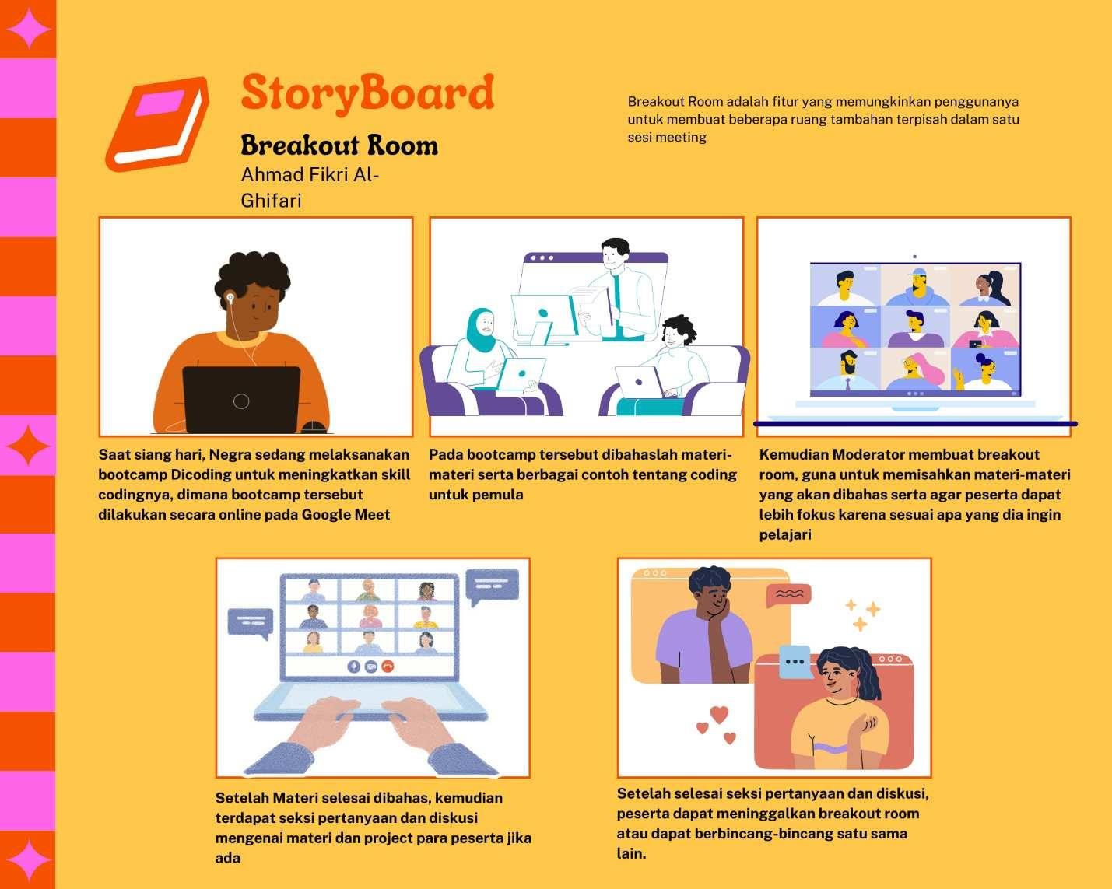
Ahmad Fikri Al-Ghifari

Slide 16
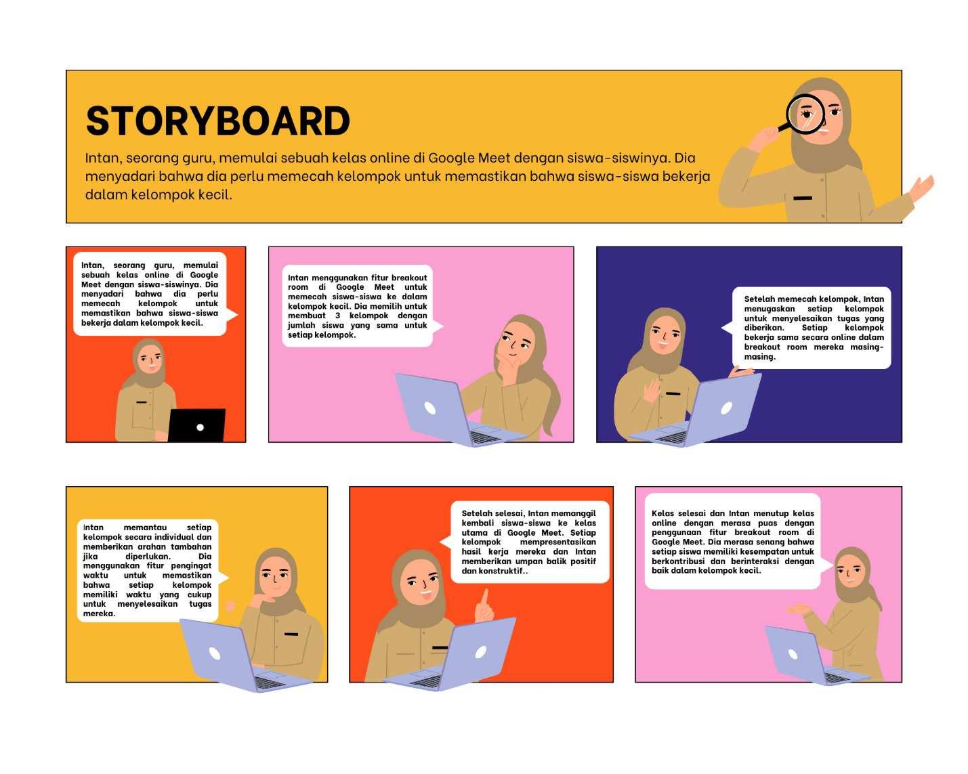
Intan Dewiyanti

Slide 17
05
Mock up Program

Slide 18
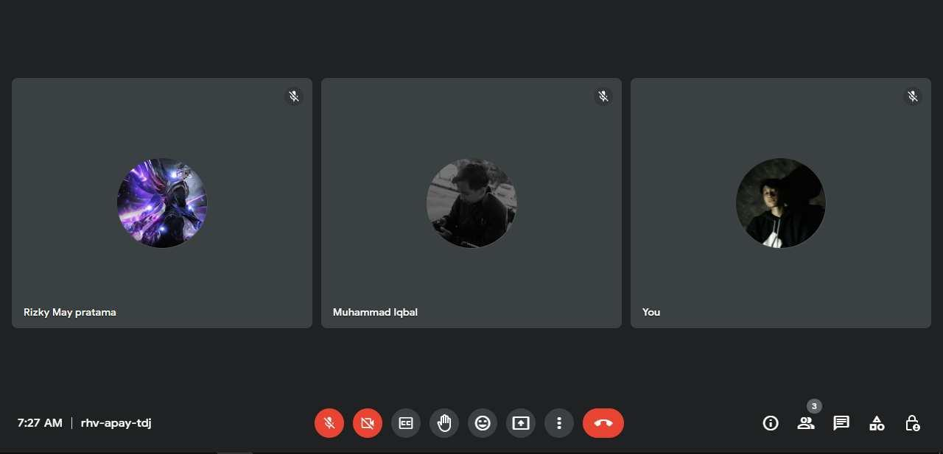

Slide 19
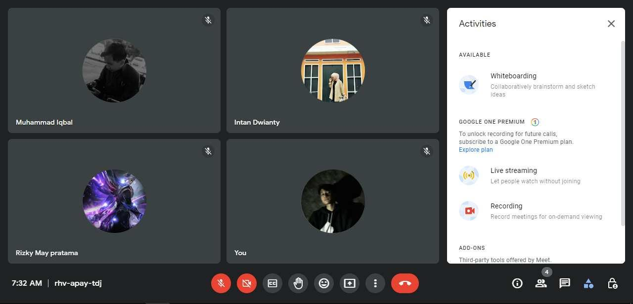
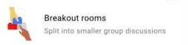

Slide 20
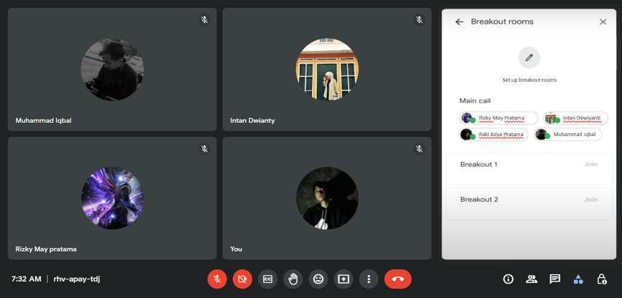


Slide 21
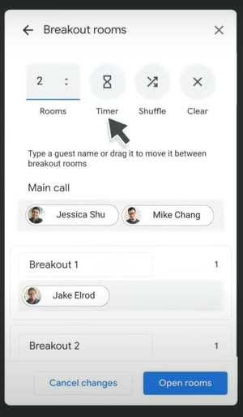
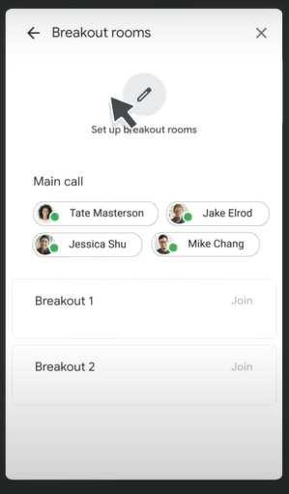






Set up breakout rooms
Rizky May Pratama
Intan Dewiyanti
Raki Adya Pratama
Muhammad Iqbal

Slide 22
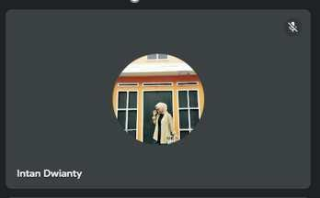
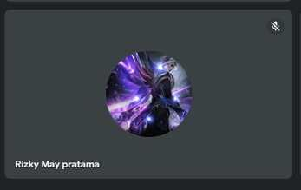


Slide 23
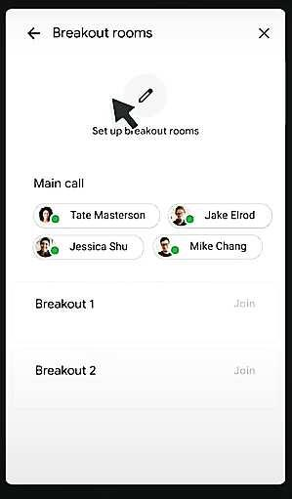
Intan Dewiyanti

Slide 24



Slide 25
Intan Dewiyanti

Slide 26
06
Kebutuhan Fungsional Dan Non Fungsional

Slide 27
Kebutuhan fungsional:
Sistem GM mampu memisahkan peserta dalam ruangan virtual yang berbeda untuk melakukan diskusi atau kegiatan secara terpisah.
Sistem GM mampu mengatur jumlah ruangan breakout sesuai kebutuhan.
Sistem GM mampu mengatur durasi waktu diskusi di dalam breakout room.
Sistem GM mampu kembali ke ruangan utama setelah diskusi selesai.
Sistem GM mampu mengundang peserta lain ke dalam breakout room.
Sistem GM mampu mengirim pesan atau chatting ke dalam breakout room.
Sistem GM mampu mengatur hak akses peserta di dalam breakout room, misalnya untuk memulai atau menghentikan rekaman.
Kebutuhan non-fungsional:
Keamanan dan privasi, breakout roo memiliki sistem keamanan yang cukup untuk melindungi privasi peserta dalam diskusi.
Stabilitas dan ketersediaan, breakout room dapat berfungsi secara stabil dan tersedia 24 jam.
Interoperabilitas, Sistem GM mampu diintegrasikan dengan aplikasi lain dan dapat digunakan dengan berbagai perangkat seperti smartphone, laptop dan Personal Computer, serta didukung dengan berbagai sistem operasi seperti Android, iOS, MacOS, Linux dan Windows.
Kemudahan penggunaan, breakout room mudah digunakan oleh semua peserta dan memungkinkan pengaturan yang mudah, seperti pengaturan mengatur jumlah peserta, menyalakan-mematikan kamera dan mic, record meet, serta pemanfaatan kolom chat.
Sistem GM mampu diatur dan dapat dikelola dalam jumlah yang besar, maksimal 50 orang
Performa dan kecepatan, breakout room dapat berjalan dengan cepat dan responsif (kurang dari 0,5 detik) untuk memungkinkan diskusi dan kegiatan yang lancar.

Slide 28
07
Spesifikasi Kebutuhan GM (Google Meet) dengan Kode

Slide 29
Kebutuhan Fungsional:
GM01 : Sistem GM mampu mengundang peserta lain ke dalam breakout room.
GM02 : Sistem GM mampu memisahkan peserta dalam ruangan virtual yang berbeda untuk melakukan diskusi atau kegiatan secara terpisah.
GM03 : Sistem GM mampu mengatur jumlah ruangan breakout sesuai kebutuhan.
GM04 : Sistem GM mampu kembali ke ruangan utama setelah diskusi selesai.
GM05 : Sistem GM mampu mengirim pesan atau chatting ke dalam breakout room.
GM06 : Sistem GM mampu mengatur durasi waktu diskusi di dalam breakout room.
GM07 : Sistem GM mampu mengatur hak akses peserta di dalam breakout room, misalnya untuk memulai atau menghentikan rekaman.

Slide 30
Kebutuhan non-fungsional:
GM08 : Keamanan dan privasi, breakout room memiliki sistem keamanan yang cukup untuk melindungi privasi peserta dalam diskusi. Seperti menggunakan kata sandi untuk memasuki ruang breakout, menetapkan host untuk bertanggung jawab keamanan breakout room, membatasi hak akses dan menggunakan fitur mengunci room.
GM09 : Stabilitas dan ketersediaan, breakout room dapat berfungsi secara stabil dan tersedia 24 jam.
GM10 : Interoperabilitas, Sistem GM mampu diintegrasikan dengan aplikasi lain dan dapat digunakan dengan berbagai perangkat seperti smartphone, laptop dan Personal Computer, serta didukung dengan berbagai sistem operasi seperti Android, iOS, MacOS, Linux dan Windows.
GM11 : Kemudahan penggunaan, breakout room mudah digunakan oleh semua peserta dan memungkinkan pengaturan yang mudah, seperti pengaturan mengatur jumlah peserta, menyalakan-mematikan kamera dan mic, record meet, serta pemanfaatan kolom chat.
GM12 : Sistem GM mampu diatur dan dapat dikelola dalam jumlah yang besar, maksimal 50 orang
GM13 : Performa dan kecepatan, breakout room dapat berjalan dengan cepat dan responsif (kurang dari 0,5 detik) untuk memungkinkan diskusi dan kegiatan yang lancar.

Slide 31
08
Use Case

Slide 32
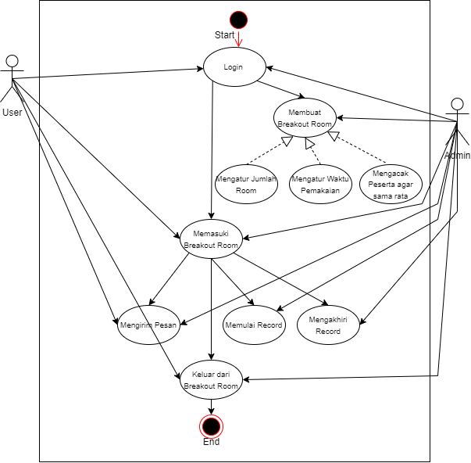

Slide 33
09
Diagram Class

Slide 34
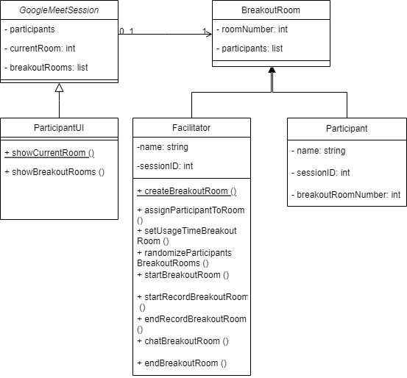

Slide 35
10
Diagram Sekuens

Slide 36
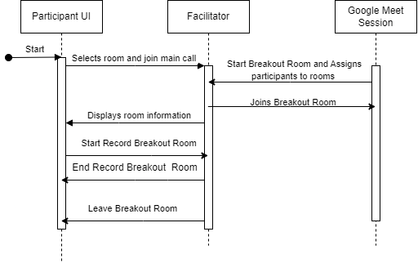

Slide 37
11
SDLC (Software Development Life Cycle)

Slide 38
SDLC yang kelompok kami pilih adalah Agile. Berikut alasan kami memilih SDLC tersebut:
Dalam kasus pengembangan fitur breakout room untuk program Gmeet, menggunakan SDLC Agile dapat memberikan beberapa keuntungan, antara lain:
Fleksibilitas: Metode SDLC agile memungkinkan tim pengembang untuk menyesuaikan fitur breakout room dengan kebutuhan pengguna yang berubah-ubah. Fitur breakout room yang dikembangkan harus dapat memberikan pengalaman yang memuaskan bagi pengguna, dan dengan menggunakan metode SDLC agile, tim pengembang dapat membuat perubahan secara cepat dan efektif.
Peningkatan Kualitas: Dalam metode SDLC agile, fitur breakout room dikembangkan melalui iterasi yang berulang-ulang. Setiap iterasi memiliki pengujian dan evaluasi sehingga kesalahan dapat ditemukan dan diperbaiki lebih awal. Hal ini dapat memastikan bahwa kualitas fitur breakout room terus ditingkatkan dan memenuhi standar yang diharapkan.
Transparansi: Metode SDLC agile memungkinkan transparansi dan komunikasi yang lebih baik antara tim pengembang dan pemangku kepentingan. Tim pengembang dan pemangku kepentingan dapat berdiskusi secara teratur tentang perkembangan fitur breakout room, sehingga kebutuhan pengguna dapat dipenuhi dengan lebih baik.
Penyelesaian Masalah yang Lebih Cepat: Dalam metode SDLC agile, masalah yang terjadi dapat diidentifikasi dan diselesaikan lebih cepat. Tim pengembang dapat merespons perubahan kebutuhan pengguna dengan cepat, sehingga masalah dapat diatasi sebelum menjadi masalah yang lebih besar.
Efisiensi: Metode SDLC agile memungkinkan tim pengembang untuk bekerja lebih efisien. Dalam metode ini, pengembangan fitur breakout room dibagi menjadi beberapa iterasi pendek, yang memungkinkan tim pengembang untuk fokus pada satu tugas pada satu waktu. Hal ini dapat meningkatkan produktivitas dan mengurangi waktu pengembangan secara keseluruhan.

Slide 39
Penjelasan Tahap-Tahap Prototype Google Meet Breakout Room
Berikut adalah tahap-tahap metode Agile dalam pengembangan fitur breakout room di GMeet:
Tahap Perencanaan (Planning): - Tim pengembang melakukan pengumpulan kebutuhan pengguna terkait fitur breakout room di GMeet, seperti fungsi yang diharapkan, cara penggunaan, dll. - Tim pengembang merumuskan tujuan dari pengembangan fitur tersebut. - Penjadwalan pekerjaan yang akan dilakukan, seperti sumber daya yang dibutuhkan dan waktu pengerjaan.
Tahap Analisis (Analysis): - Tim pengembang melakukan analisis kebutuhan pengguna dan analisis teknis untuk memastikan kelayakan dan memahami masalah yang akan dipecahkan. - Tim pengembang membuat User Stories (cerita pengguna) untuk memperjelas kebutuhan pengguna dan mengidentifikasi tujuan dari setiap cerita pengguna.
Tahap Desain (Design): - Tim pengembang membuat desain fitur breakout room di GMeet yang terbaik sesuai dengan kebutuhan pengguna. - Tim pengembang mempertimbangkan aspek-aspek seperti UI/UX, integrasi dengan fitur-fitur lain, dan kemampuan untuk mengelola ruang breakout secara efisien.
Tahap Implementasi (Implementation): - Tim pengembang mulai mengimplementasikan fitur breakout room di GMeet dengan menggunakan teknologi-teknologi terbaru. - Tim pengembang menggunakan pendekatan Agile untuk melakukan iterasi kecil pada fitur yang dikembangkan untuk memastikan kualitas dan keandalan.
Tahap Pengujian (Testing): - Tim pengembang melakukan pengujian terhadap fitur breakout room yang telah dikembangkan sebelumnya. - Tim pengembang melakukan pengujian integrasi antara fitur breakout room dengan fitur-fitur lain di GMeet. - Tim pengembang melakukan pengujian akhir untuk memastikan keamanan dan kinerja fitur breakout room.
Tahap Pemeliharaan (Maintenance): - Tim pengembang melakukan pemeliharaan dan perbaikan pada fitur breakout room jika ditemukan bug atau kesalahan. - Tim pengembang meningkatkan fitur breakout room sesuai dengan umpan balik dan permintaan dari pengguna.Dalam pengembangan fitur breakout room di GMeet, metode Agile sangat berguna karena fitur tersebut harus dapat beradaptasi dengan kebutuhan pengguna yang selalu berubah. Dengan menggunakan pendekatan Agile, tim pengembang dapat merespons perubahan kebutuhan pengguna dengan cepat dan meningkatkan fitur breakout room secara terus-menerus.

Slide 40
12
Diagram Konteks, DFD & Kamus Data

Slide 41
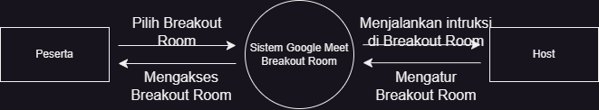
Diagram Konteks

Slide 42
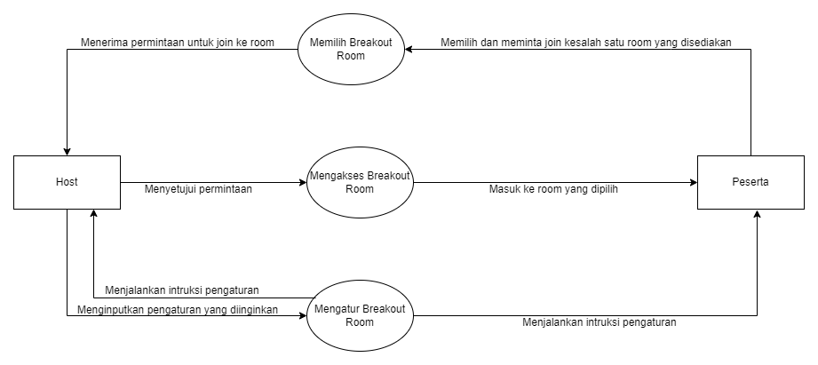
DFD LV 1

Slide 43
KAMUS DATA
Berikut adalah kamus data untuk penambahan fitur "Breakout Room" dalam aplikasi Google Meet:
Entitas (Entities):
Meeting (Pertemuan): Merepresentasikan sebuah sesi atau pertemuan dalam aplikasi Google Meet.
Participant (Peserta): Merepresentasikan individu yang terlibat dalam sebuah pertemuan.
Breakout Room (Ruang Pembagian Kelompok): Merepresentasikan ruang tambahan yang dibuat dalam pertemuan utama.
Atribut (Attributes):
Meeting ID (ID Pertemuan): Sebuah identifier unik untuk setiap pertemuan.
Participant ID (ID Peserta): Identifier unik untuk setiap peserta dalam pertemuan.
Breakout Room ID (ID Ruang Pembagian Kelompok): Identifier unik untuk setiap ruang pembagian kelompok.
Breakout Room Name (Nama Ruang Pembagian Kelompok): Nama yang diberikan untuk setiap ruang pembagian kelompok.
Breakout Room Participants (Peserta Ruang Pembagian Kelompok): Jumlah peserta yang tergabung dalam ruang pembagian kelompok tertentu.

Slide 44
KAMUS DATA
Relasi (Relationships):
Hubungan "Meeting - Participant": Setiap pertemuan memiliki beberapa peserta yang terkait dengannya melalui ID pertemuan.
Hubungan "Breakout Room - Participant": Setiap ruang pembagian kelompok memiliki beberapa peserta yang tergabung melalui ID ruang pembagian kelompok.
Hubungan "Meeting - Breakout Room": Setiap pertemuan dapat memiliki beberapa ruang pembagian kelompok yang terkait dengannya melalui ID pertemuan.
Tipe Data (Data Types):
Meeting ID: String atau angka unik.
Participant ID: String atau angka unik.
Breakout Room ID: String atau angka unik.
Breakout Room Name: String.
Breakout Room Participants: Jumlah peserta dalam ruang pembagian kelompok.

Slide 45
Thanks!
Please keep this slide for attribution

